Slide 1
第四章 Node.js

Slide 2


Node.js
Node.js方兴未艾？
Node.js快要凉了？
前端技术？
后端技术？
低成本全栈技能？
Notes:
Node js是否重要是一个比较有争议的话题，有的人很喜欢它，觉得它方兴未艾，自node出生十年来的发展经历来看，JavaScript已经要神功无敌，一统江湖，横行前后端了。
也有的人看不上node，觉得它作为后端开发语言，跟java、go、kotlin完全不在一个档次上，就是个大玩具，写个小程序可以，多人合作写大程序完全不能忍，写出来的代码风格诡异，现在也快凉了。
仔细想想，nodejs的定位是有点奇怪的，本身不是前端技术，但是目前只要是前端工程化的东西（bower,gulp,npm,babble,webpack），都是node搭建的，前后端分离也是node做的，所以前端能力中node成为必不可少的环节。比如我们看现在满大街的前端招聘广告，最典型的就是这样：
客观来说，Node.js作为后端技术，又确实不如java、go这样的语言后端生态完善。所以我个人认为，下面这个前端招聘广告里对node的定位是准确的，目前来说，node更适合成为一种技能，是一种低成本的全栈技能，比较适合中小型的服务系统搭建，擅长简单业务逻辑快速实现，可以提供一整套从后端到前端的解决方案。
所以我们总结一下，node.js在工程界很有用（特别是在大前端背景下），而它作为低成本的全栈技能，又非常适合我们在教学中使用，同学们可以用它快速理解整个技术栈，快速搭建试验系统。

Slide 3
目录
Node.js
Node.js简介
Node.js开发
Node.js和Web
Electron简介

Slide 4
4.1 Node.js简介

Slide 5
Node.js不是什么？
Node.js 不是一种独立的语言，与 PHP、Python、Perl、Ruby 的“既是语言也是平台”不同。Node.js 也不是一个 JavaScript 框架，不同于Angular、React、Vue、Django、Rails。Node.js 更不是浏览器端的库，不能与 jQuery、ExtJS 相提并论。
Node 是一个让 JavaScript 运行在服务端的开发平台，它让 JavaScript 成为与PHP、Python、Perl、Ruby 等服务端语言平起平坐的脚本语言。 发布于2009年5月，由Ryan Dahl开发，实质是对Chrome V8引擎进行了封装。

Slide 6
Node.js能做什么
• 前后端编程语言环境统一。这类的代表是雅虎。雅虎开放了 Cocktails框架，利用自己深厚的前端沉淀，将YUI3这个前端框架的能力借助 Node 延伸到服务器端，使得使用者摆脱了日常工作中一边写 JavaScript—边写 PHP 所帯来的上下文切换负担。 • Node 用于实时应用。Voxer 将 Node 应用在实时语音上。国内腾讯的朋友网将 Node 应用在长连接中，以提供实时功能，花瓣网、蘑菇街等公司通过socket.io 实现实时通知的功能。 • 并行 I/0 使得使用者可以更高效地利用分布式环境。阿里巴巴、eBay是这方面的典型。阿里巴巴的 NodeFox 和 eBay 的 ql.io 都是借用 Node 并行 I/O 的能力，更高效地使用已有的数据。

Slide 7
Node.js能做什么
并行I/O有效利用稳定接口提升 Web 渲染能力。雪球财经和 Linkedln 的移动版网站均是这种案例，撇弃同步等待式的顺序请求，大胆采用并行I/O，加速数据的获取进而提升Web 的渲染速度。
云计算平台提供 Node 支持。微软将 Node 引入 Azure 的开发中，阿里云、百度均纷纷在云服务器上提供 Node 应用托管服务，Joyent 更是云计算中提供 Node 支持的代表。这类平台看重 JavaScript 带来的开发上的优势，以及低资源占用、高性能的特点。
游戏开发领域。游戏领域对实时和并发有很高的要求，网易开源了 pomelo 实时框架，可以应用在游戏和高实时应用中。
工具类应用。过去依赖 java 或其他语言构建的前端工具类应用，纷纷被一些前端工程师用 Node 重写，用前端熟悉的语言为前端构建熟悉的工具。
桌面端应用和新型物联网开发框架。比如微软的Electron，IOT.js等。

Slide 8
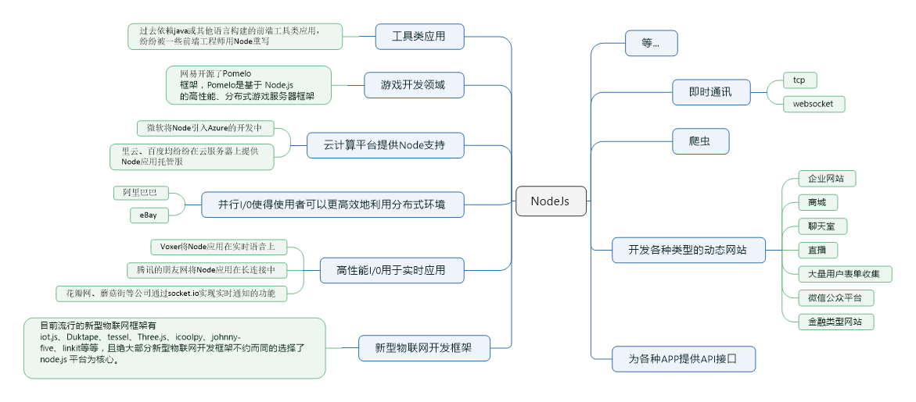
Node.js能做什么

Slide 9
Node.js特点
Node.js特点
V8引擎封装
单线程 （single-thread）（10.5版本后提供了多线程支持）
非阻塞IO（non-blocking）
事件驱动

Slide 10
阻塞式 I/O
什么是阻塞（block）呢？线程在执行中如果遇到磁盘读写或网络通信（统称为 I/O操作）通常要耗费较长的时间，这时操作系统会剥夺这个线程的 CPU 控制权，使其暂停执行，同时将资源让给其他的工作线程，这种线程调度方式称为 阻塞。当 I/O 操作完毕时，操作系统将这个线程的阻塞状态解除，恢复其对CPU的控制权，令其继续执行。这种 I/O 模式就是通常的同步式 I/O（Synchronous I/O）或阻塞式 I/O （Blocking I/O）。

Slide 11
非阻塞式 I/O
相应地，异步式 I/O （Asynchronous I/O）或非阻塞式 I/O （Non-blocking I/O）则针对所有 I/O 操作不采用阻塞的策略。当线程遇到 I/O 操作时，不会以阻塞的方式等待 I/O 操作的完成或数据的返回，而只是将 I/O 请求发送给操作系统，继续执行下一条语句。当操作系统完成 I/O 操作时，以事件的形式通知执行 I/O 操作的线程，线程会在特定时候处理这个事件。为了处理异步 I/O，必须有另外的事件循环，不断地检查有没有未处理的事件，依次予以处理。

Slide 12
线程和阻塞
阻塞模式下，一个线程只能处理一项任务，要想提高吞吐量必须通过多线程。而非阻塞模式下，一个线程永远在执行计算操作，这个线程所使用的 CPU 核心利用率永远是 100%，I/O 以事件的方式通知。在阻塞模式下，多线程往往能提高系统吞吐量，因为一个线程阻塞时还有其他线程在工作，多线程可以让 CPU 资源不被阻塞中的线程浪费。而在非阻塞模式下，线程不会被 I/O 阻塞，永远在利用 CPU。多线程带来的好处仅仅是在多核 CPU 的情况下利用更多的核，而Node.js的单线程也能带来同样的好处。这就是为什么 Node.js 使用了单线程、非阻塞的事件编程模式。

Slide 13
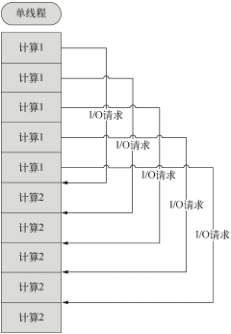
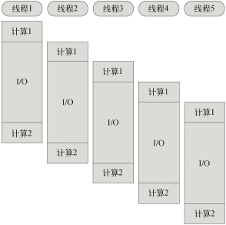
单线程异步式（非阻塞） I/O
多线程同步式（阻塞） I/O
Notes:
单线程事件驱动的异步式 I/O 比传统的多线程阻塞式 I/O 究竟好在哪里呢？简而言之，
异步式 I/O 就是少了多线程的开销。对操作系统来说，创建一个线程的代价是十分昂贵的，
需要给它分配内存、列入调度，同时在线程切换的时候还要执行内存换页，CPU的缓存被
清空，切换回来的时候还要重新从内存中读取信息，破坏了数据的局部性。

Slide 14
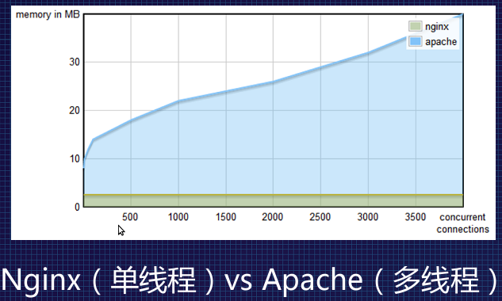
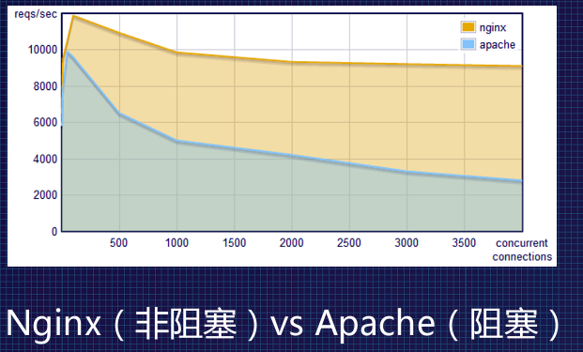
单线程非阻塞 vs. 多线程阻塞
单线程事件驱动的异步式 I/O 比传统的多线程阻塞式 I/O 究竟好在哪里呢？简言之，异步式 I/O 就是少了多线程的开销。对操作系统来说，创建一个线程的代价是十分昂贵的，需要给它分配内存、列入调度，同时在线程切换的时候还要执行内存换页，CPU的缓存被清空，切换回来的时候还要重新从内存中读取信息，破坏了数据的局部性。
好处其实也是相对而言的。多线程显然可以更充分利用多核的CPU资源，而且阻塞式的编程模式虽然低效，但是更符合人类思维习惯，在业务逻辑过于复杂需要分而治之的情况下，异步非阻塞模式带来的回调过多，会影响系统的设计逻辑简化。

Slide 15
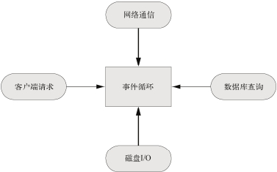
事件驱动
Node.js 的异步机制是基于事件的，所有的磁盘 I/O、网络通信、数据库查询都以非阻塞的方式请求，返回的结果由事件循环来处理。

Slide 16
事件循环
Node.js 在什么时候会进入事件循环呢？答案是 Node.js 程序由事件循环开始，到事件循环结束，所有的逻辑都是事件的回调函数，所以 Node.js 始终在事件循环中，程序入口就是事件循环第一个事件的回调函数。事件的回调函数在执行的过程中，可能会发出 I/O请求或直接发射（emit）事件，执行完毕后再返回事件循环，事件循环会检查事件队列中有没有未处理的事件，直到程序结束。

Slide 17
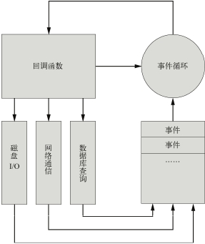
事件驱动模型
与其他语言不同的是， Node.js没有显式的事件循环，类似Ruby的EventMachine::run() 的函数在Node.js中是不存在的。Node.js的事件循环对开发者不可见，由 libev 库实现。
libev事件循环的每一次迭代，都在不断检查是否有活动的、可供检测的事件。
emit
libev 库

